Slide 1

Watch Tycoon 2017
Fallstudie – Systemanalyse
13.11.2017

Slide 2
Agenda
Klassendiagramm „Unternehmenssimulation“
Architektur & Entwicklungsumgebung
JUnit-Tests
Demo

Slide 3
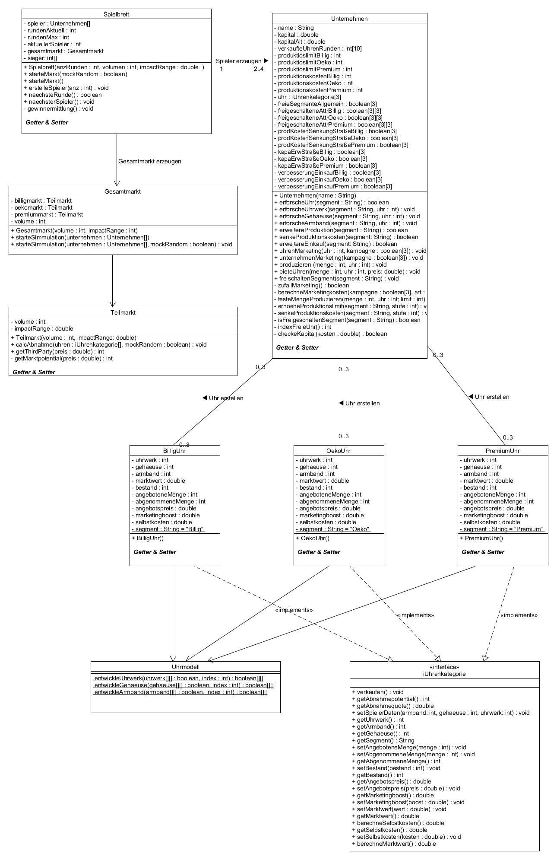

Slide 4
Architektur & Entwicklungsumgebung

Slide 5
JUnit-Tests

Slide 6
DEMO

Slide 7
Vielen Dank für eure Aufmerksamkeit!

